Slide 1


INTEPRETATION & AWARENESS
ISO 9001:2015 &
ISO 14001:2015
ISO 45001:2018

Slide 2

Sasaran Pelatihan
Peserta memahami reason behind persyaratan ISO 9001:2015 , ISO 14001:2015 & ISO 45001 : 2018
Peserta memahami cara penerapan Sistem Manajemen MLK3 berdasarkan ISO 9001:2015 , ISO 14001:2015 & ISO 45001 : 2018
Peserta bisa mengevaluasi kekurangan sistem manajemen MLK3 perusahaan dibandingkan dengan persyaratan ISO 9001:2015 , ISO 14001:2015 & ISO 45001 : 2018
Peserta dapat memahami strategi migrasi dari ISO 9001:2008 ke ISO 9001:2015 atau ISO 14001:2004 ke ISO 14001:2015 atau OHSAS 18001:2007 ke ISO 45001:2018
Meningkatkan kepedulian terhadap SM-MLK3 di tempat kerja dengan pendekatan sistem pencegahan

Slide 3
Definisi Mutu
Mutu : Kemampuan dari kesatuan karakteristik dari produk, sistem, atau proses untuk memenuhi persyaratan-persyaratan pelanggan dan pihak-pihak terkait (ISO 9000:2005)
Mutu : Sesuai Keinginan Pelanggan
Ketika suatu produk/ jasa telah dibuat sesuai spesifikasi, tetapi customer tetap tidak puas, maka produk tersebut dinyatakan mempunyai kualitas yang tidak baik.
Misalnya : standard proses pengurusan claim barang hilang adalah 1 bulan dan harus diurus sendiri oleh orang yang bersangkutan. Tetapi menurut customer waktu tersebut terlalu lama dan membuat customer harus bolak-balik ke perusahaan untuk mengurus semua persyaratan. Maka dikatakan kualitas pengurusan claim tidak baik
Standard Mutu bisa berubah, seiring dengan perubahan pola pikir customer, yang terjadi karena perubahan jaman, teknologi, dan perubahan penawaran kompetitor
Tahun 1990, adanya fasilitas ATM belum menjadi pertimbangan customer dalam memilih bank untuk menabung. Sekarang, jika Bank tidak memiliki ATM, customer tidak akan menabung pada bank tersebut.
Tahun 1990, pengiriman terlambat 1 hari pada industri automotive tidak menjadi masalah bagi customer. Sekarang pengiriman terlambat 3 jam, bisa mengakibatkan stop line pada beberapa perusahaan perakitan automotive.

Slide 4

LINGKUNGAN
“Lingkungan hidup adalah kesatuan ruang dengan semua benda, daya, keadaan, dan makhluk hidup, termasuk manusia dan perilakunya, yang mempengaruhi alam itu sendiri, kelangsungan perikehidupan, dan kesejahteraan manusia serta makhluk hidup lain. “
Daya dukung lingkungan hidup adalah kemampuan lingkungan hidup untuk mendukung perikehidupan manusia, makhluk hidup lain, dan keseimbangan antarkeduanya”
(UU RI No. 32 Tahun 2009 Tentang Perlindungan dan Pengelolaan Lingkungan Hidup)
Kelangsungan hidup manusia bergantung pada lingkungan sebagai sistem pendukung kehidupan (life support systems)

Slide 5



Prinsip Dasar Lingkungan
Lingkungan rusak
Daya dukungan Lingkungan
Lingkungan membaik
HOMEOSTASIS
Pada dasarnya lingkungan dapat melakukan perbaikan secara sendiri, dengan daya dukung yang memadai.
Azas pemanfaatan secara lestari harus dilakukan, hal ini berguna sebagai ketersediaan sumberdaya alam untuk mendukung kehidupan lainnya.

Slide 6

YANG PERLU ANDA KETAHUI MENGENAI ISO 45001:2018
ISO telah resmi merilis Standar Sistim Manajemen K3 ISO 45001:2018 pada tanggal 12 Maret 2018. Pengembangan standar ini dari tahun 2013 lalu.
ISO 45001 : 2018 akan menggantikan standar Sistim Manajemen K3 yang sebelumnya sudah diakui, yaitu OHSAS 18001 : 2007.
ISO 45001 : 2018 ini adalah standar terbaru, bukanlah standar revisi atau update dari OHSAS 18001 : 2007.
Organisasi yang sudah menerapkan dan sertifikasi OHSAS 18001 : 2007 diberikan waktu 3 tahun untuk migrasi ke standar terbaru ISO 45001 : 2018.
ISO 45001 : 2018 bukanlah standar tentang Product Safety, Property Damage, dan Dampak Lingkungan

Slide 7


Definisi K3
Keselamatan dan Kesehatan Kerja (K3) adalah segala kegiatan untuk menjamin dan melindungi keselamatan dan kesehatan tenaga kerja melalui Upaya pencegahan kecelakaan kerja dan penyakit akibat kerja (PP No 50 Tahun 2012)

Slide 8


Loss Causation Model - Domino Theory
Mr.Frank E.Bird,Jr (International Loss Control Institute, ILCI) Developed By Heinrich
Human Factors
Management
And Organization
(lack of control)
Substandard
Management
System
Basic Causes
Substandard
Personal and Task or Job factors
Direct Causes
Substandard
Act and Conditions
Incident
Undesired Event
(Contact With Energy or Substance)
Losses
People
Equipment
Material
Environment
Fungsi SMK3 Mencegah Kerugian/Losses

Slide 9

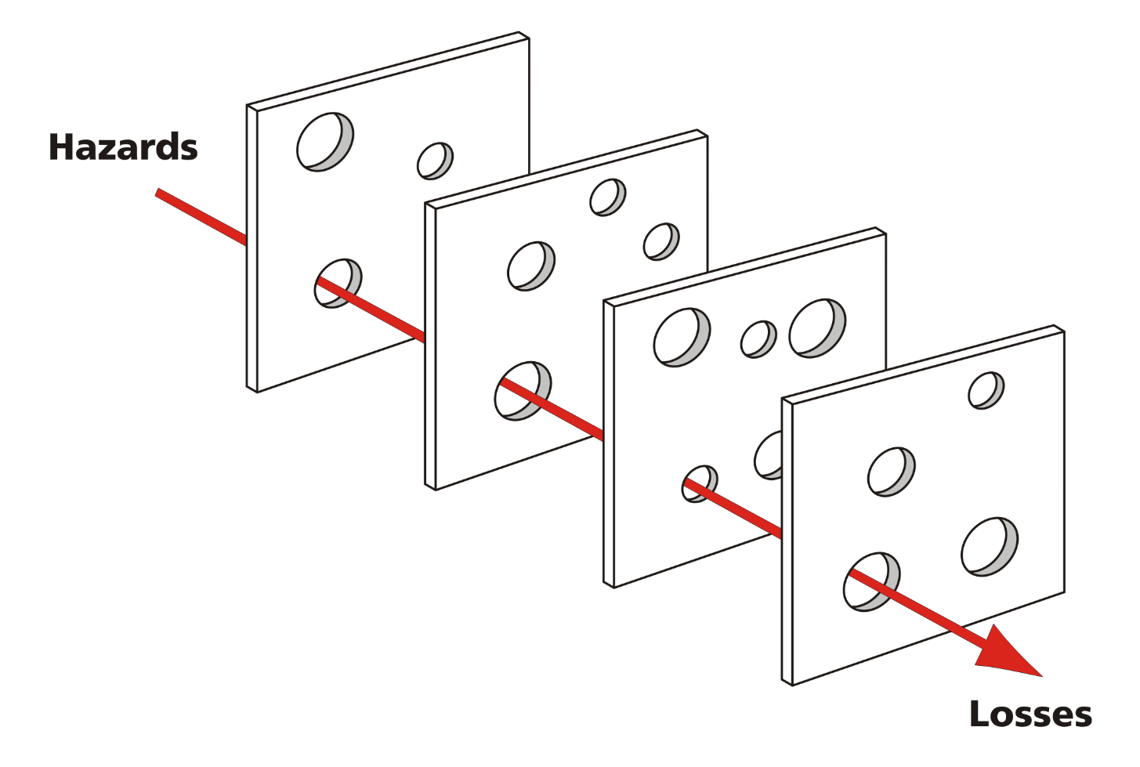
Accident Causation Model – Swiss Cheese Model
Dante Orlandella and James T. Reason (University of Manchester)
Layer 1
Layer 2
Layer 3
Layer 4, dst
Sistem Pencegahan Bahaya dan Mengendalikan dengan efektif

Slide 10
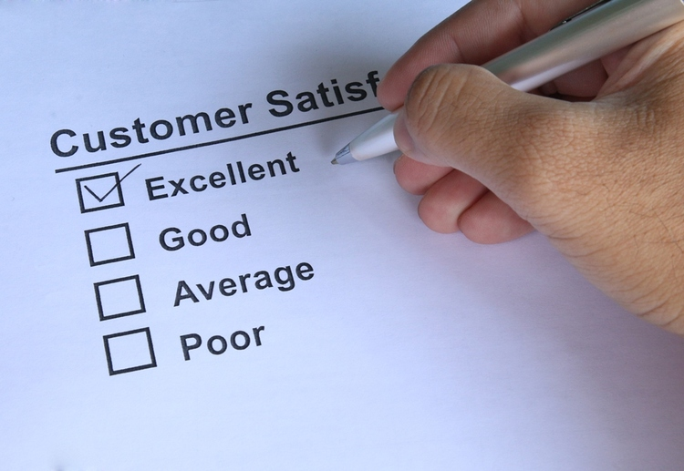
Tujuan
ISO 9001 : 2015
Persyaratan Sistem Manajemen Mutu
Sesuai Keinginan Pelanggan
Kemampuan dari kesatuan karakteristik dari produk, sistem, atau proses untuk memenuhi persyaratan-persyaratan pelanggan dan pihak-pihak terkait
Produk kompetetitif dengan kompetitor

Slide 11

Tujuan
ISO 14001 : 2015
Persyaratan Sistem Manajemen Lingkungan
Mencegah terjadinya pencemaran lingkungan
Mampu melindungi lingkungan
Secara berkesinambungan menjaga sumber daya alam
Meningkatkan kinerja lingkungan & pemenuhan persyaratan hukum dan pesyaratan lain

Slide 12

Tujuan
Persyaratan Sistem Manajemen Keselamatan dan Kesehatan Kerja
ISO 45001 : 2018
Mencegah terjadinya kecelakaan dan penyakit akibat kerja
Mampu menyediakan tempat kerja yang aman dan sehat
Secara proaktif meningkatkan kinerja K3

Slide 13


GOAL ISO 9001 & ISO 14001 & ISO 45001
Peningkatan dan perbaikan berkelanjutan kinerja SM-MLK3
Pemenuhan persyaratan hukum dan persyaratan lainnya
Pencapaian sasaran SM-MLK3
…………… ????

Slide 14
Penjelasan Training
Bentuk tulisan dan warna pada materi memberikan beberapa penjelasan yaitu :
SM-MLK3
Persyaratan ISO 9001:2015, ISO 14001 : 2015 &
ISO 45001:2018
SMM
Hanya Persyaratan ISO 9001:2015
SML
Hanya Persyaratan ISO 14001 : 2015
SMK3
Hanya Persyaratan ISO 45001 : 2018

Slide 15
ISO 9001:2015 & ISO 14001:2015 & ISO 45001 : 2018
4 | Context of The Organization
 | 4.1 | Understanding the organization and its context
 | 4.2 | Understanding the needs and expectations of workers and other interested parties
 | 4.3 | Determining the scope of the QHSE management system
 | 4.4 | QHSE management system 4.4.1 General 4.4.2 To the extent necessary
5 | Leadership and worker participation
 | 5.1 | Leadership and commitment 5.1.1 General 5.1.2 Customer Focus
 | 5.2 | QHSE policy 5.2.1 Establishing the quality policy 5.1.2 Communicating the quality policy
 | 5.3 | Organizational roles, responsibilities and authorities
 | 5.4 | Consultation and participation of workers
6 | Planning
 | 6.1 | Actions to address risks and opportunities
 |  | 6.1.1 | General
 |  | 6.1.2 | Activity plan / Hazard identification and assessment of risks and opportunities / Environmental Aspects
 |  | 6.1.3 | Determination of legal requirements and other requirements / Compliance Obligations
 |  | 6.1.4 | Planning action
 | 6.2 | QHSE objectives and planning to achieve them
 |  | 6.2.1 | QHSE objectives
 |  | 6.2.2 | Planning actions to achieve QHSE objectives
 | 6.3 | Planning of changes
7 | Support
 | 7.1 | Resources
 |  | 7.1.1 | General
 |  | 7.1.2 | People
 |  | 7.1.3 | Infrastructure
 |  | 7.1.4 7.1.5 7.1.6 | Environment for the operation of processes Monitoring and measuring resources Organizational Knowledge
 | 7.2 7.3 7.4 | Competency Awarness Communication
 |  | 7.4.1 | General
 |  | 7.4.2 | Internal communication
 |  | 7.4.3 | External communication
 | 7.5 | Documented information
 |  | 7.5.1 | General
 |  | 7.5.2 | Creating and updating
 |  | 7.5.3 | Control of documented information

Slide 16
ISO 9001:2015 & ISO 14001:2015 & ISO 45001 : 2018
8 | Operation
 | 8.1 | Operational planning and control
 |  | 8.1.1 General
 |  | 8.1.2 Eliminating hazards and reducing OH&S risks
 |  | 8.1.3 Management of change
 |  | 8.1.4 Procurement
 | 8.2 | Requirements for products and services / Emergency preparedness and response
8.5 | Production and service provision
 | 8.5.1 Control of production and service provision
 | 8.5.2 Identification and traceability
 | 8.5.3 Property belonging to customers or external providers
 | 8.5.4 Preservation 8.5.5 Post-delivery activities 8.5.6 Control of changes
 |  | 8.2.1 | Customer Communication
 |  | 8.2.2 | Determining the requirements for products and services
 |  | 8.2.3 8.2.4 | Review of the requirements for products and services Changes to requirements for products and services
8.6 | Release of products and services
8.7 | Control of nonconforming ouputs
9 | Performance Evaluation
 | 9.1 | Monitoring, measurement, analysis and performance evaluation
 |  | 9.1.1 | General
 |  | 9.1.2 9.1.3 | Customer Satisfaction / Evaluation of compliance Analysis and evaluation
 | 9.2 | Internal audit
 |  | 9.2.1 | General
 |  | 9.2.2 | Internal audit programme
 | 9.3 | Management review 9.3.1 General 9.3.2 Management review inputs 9.3.3 Management review output
10 | Improvement
 | 10.1 | General
 | 10.2 | Incident, nonconformity and corrective action
 | 10.3 | Continual improvement
8.3 | Design and development of products and services
 | 8.3.1 General
 | 8.3.2 Design and development planning
 | 8.3.3 Design and development inputs
 | 8.3.4 Design and development controls 8.3.5 Design and development outputs 8.3.6 Design and development changes
8.4 | Control of externally provided processes, products and services
 | 8.4.1 General
 | 8.4.2 Type and extent of control
 | 8.4.3 Information for external providers

Slide 17
ISO 900 :2015 & ISO 14001:2015 & ISO 45001 : 2018
Needs and expectation of workers and other interested parties (4.2)
Internal and External Issues (4.1)
Scope of the OH&S&E management system (4.3/4.4)
P
Planning
(6)
Leadership and worker participation (5)
Support (7) and Operation (8)
A
Improvement (10)
D
Performance Evaluation (8)
C
Intended Outcomes of the OH&S&E management system

Slide 18
SMM
Pasal 4

Slide 19

SM-MLK3
Goal : Secara konsisten menyediakan produk dan jasa yang dapat memenuhi Persyaratan Customer, Hukum dan Peraturan yang berlaku
Menetapkan isu eksternal dan internal, baik positif maupun negatif yang terkait pada tujuan dan arahan strategi Organisasi untuk mencapai hasil yang diinginkan dari SMMK3L termasuk kondisi lingkungan yang dapat mempengaruhi dan/atau dipengaruhi organisasi (4.1) *
Isu Internal : Nilai, Budaya, Pengetahuan, kinerja organisasi, pengendalian operasional
Isu eksternal : Hukum, teknologi, kompetisi, pasar, budaya, sosial, kondisi lingkungan dan ekonomi baik internasional, nasional, regional, maupun lokal
Produk & Jasa Perusahaan Apa ?
Siapa Customernya ?
Definisi Mutu, Sasaran Mutu
Menetapkan persyaratan dari pihak yang berkepentingan yang relevan dengan * SMMK3L (4.2)
Menetapkan pihak yang berkepentingan yang relevan terhadap SMMK3L *
(4.2)
Menetapkan lingkup SMMK3L
(4.3)

Slide 20
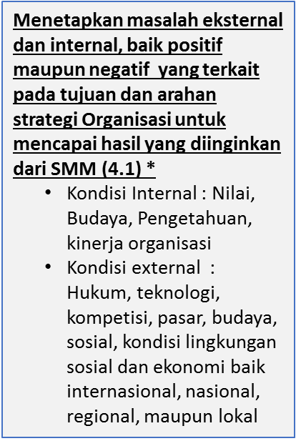
Input Internal
SM-MLK3
Isu Internal Meliputi :
Nilai – nilai :
Apa nilai – nilai dari perusahaan
Budaya :
Bagaimana budaya yang ada pada perusahaan?
Pengetahuan :
Tingkat pengetahuan yang dibutuhkan oleh organisasi atau perubahan perubahan ilmu atau teknologi yang berpengaruh terkait bisnis perusahan.
Kinerja Organisasi :
Apakah perusahaan dalam kondisi bertumbuh atau mengalami penurunan, bagaimana kinerja ini berpengaruh terhadap bisnis perusahaan.

Slide 21
Isu Eksternal
SM-MLK3
Input Eksternal Meliputi :
Hukum :
Apakah terdapat peraturan perundangan terkait dengan bisnis perusahaan yang perlu dipertimbangkan?
Teknologi :
Apakah terdapat teknologi yang baru
Kompetisi :
Bagaimana Kompetitor saat ini?
Pasar :
Bagaimana kondisi pasar saat ini?
Budaya :
Migrasi, Keragaman?
Sosial :
Standar usia pensiun
Lingkungan Ekonomi baik internasional, nasional, regional or lokal : Situasi politik, perubahan pemerintah, pertumbuhan ekonomi

Slide 22
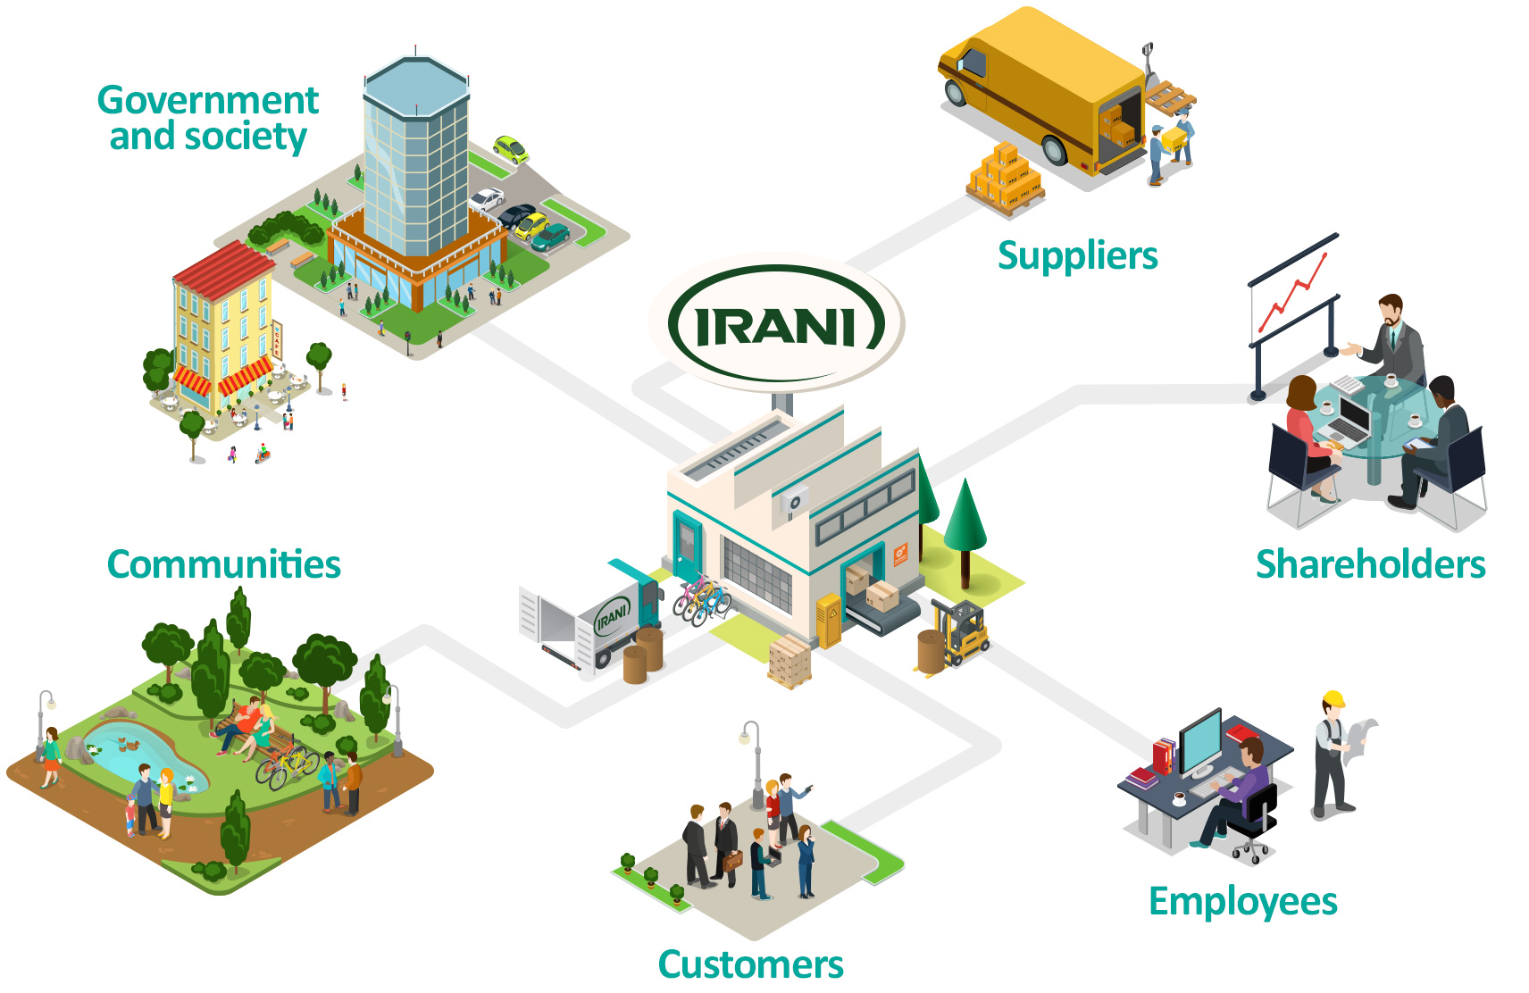
SM-MLK3
SMML 4.2 Pihak-Pihak Yang Berkepentingan dan Harapannya
Sumbangsih kepada pemerintah dan masyarakat, menjaga lingkungan
Kerjasama Saling Menguntungkan
PERUSAHAAN
Profit, Bisnis Aman
Employees
Keterlibatan dan kontribusi perusahaan kepada masyarakat, tidak mencemari lingkungan
Tidak rasis dan diskriminasi, peluang yang sama, mematuhi undang-undang tenaga kerja
Exp : Support Customer Business

Slide 23


1
Memahami konteks organisasi
Mengidentifikasi Isu SM-MK3L (Internal & Eksternal)
Menetapkan Pihak yang berkepentingan serta kebutuhan dan harapannya
Waktu : 30 Menit
Notes:
Semua peserta harus menuliskan permasalahan yang ada. Tapi jangan sampai kepada asumsi, cukup paduga saja.

Slide 24
Konteks Organisasi
SM-MLK3
Memahami organisasi dan konteksnya (4.1)
Organisasi harus Menetapkan :
1. Isu Internal:
Organisasi
Kebijakan
Kemampuan
Budaya
Sistem informasi
Kondisi pekerjaan
Jam kerja
Standar internal
dll
2. Isu Eksternal:
Budaya, Sosial, Politik, Peraturan, Keuangan, Teknologi, dll
Kompetisi
Kontraktor, outsourcing baru,
Kondisi lingkungan sekitar
Dll
Memahami Kebutuhan dan Harapan dari Pekerja dan Pihak yang Berkepentingan lainnya (4.2)
Batasan & Lingkup Sistem Manajemen K3L (4.3)
Pertimbangan isu internal & eksternal dan pihak yang berkepentingan
Peraturan dan persyaratan lain
Aktivitas, produk dan jasa
Risiko dan Peluang (6.1.1)

Slide 25

Apakah risiko itu?
SM-MLK3
Definisi berdasarkan ISO 31000
“Risk is all about uncertainty, or more importantly, the effect of uncertainty on the achievement of objectives.
This is where ISO 31000 is clearly different from existing guidelines in that the emphasis is shifted from something happening – the event – to the effect on objectives
Source: Kevin W. Knight, AM, Chair of the ISO 31000 working group
& Chair of ISO 31004 project committee ,ISO Focus, June 2009

Slide 26

Apakah risiko itu?
SM-MLK3
Keterkaitan antara Sasaran, Ketidakpastian dan Risiko:
Identifikasi
Diukur
DAMPAK
KPI/ Project Delivery/
Visi/ dll
+
Kondisi Saat ini
Proses
Sasaran
-
Identifikasi
DAMPAK
Ketidakpastian
Diukur
ƒ(Likelihood,Consequence) ?

Slide 27
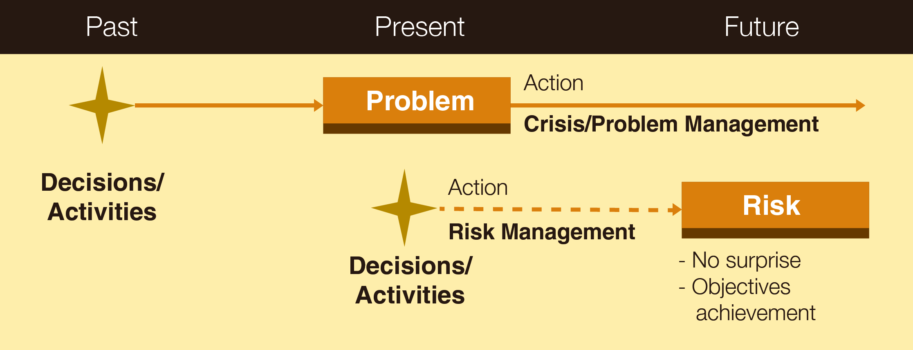
Apakah risiko itu?
SM-MLK3
Konsep “Problem” versus “Risk”
Problem/Krisis:
Terjadi saat ini
Akibat keputusan/aktivitas masa lalu
Gagal mendeteksi / mencegah
Risiko:
Berdampak pada masa depan
Akibat keputusan/aktivitas saat ini
Pencegahan dan pengendalian lebih baik

Slide 28




Apakah risiko itu?
SM-MLK3
Risiko = ketidakpastian yang berdampak pada sasaran
Apakah sasaran MK3L sudah jelas ?
Apa saja peristiwa / kondisi yang mungkin terjadi dan apa penyebabnya ?
Apa dampaknya pada sasaran akhir? Penyimpangan apa yang terjadi?

Slide 29
TEKNIK PENGELOLAAN RISIKO versi Sentral Sistem Consulting
SM-MLK3
Risiko Organisasi,
Menangani Risiko yang menghambat pencapaian sasaran organisasi
Risiko Proses
Menangani Risiko yang terkait dengan proses bisnis, tujuannya menciptakan proses anti salah
Teknik : SIPOCORR (Supplier-Input-Process-Output-Customer-Objectives-Risk-Reference). Kombinasi pendekatan proses + risiko, originalitas metode Sentral Sistem Consulting
Risiko Operasional
Menangani risiko operasional yang terkait dengan aktivitas, produk dan jasa
Teknik : FMEA, HIRADC, HAZOPS, IAD, dll
Risiko Keseharian
Menangani Risiko dalam kegiatan harian
Teknik : Risk based thinking, dalam membuat keputusan, mengerjakan hal baru, merubah, kita harus selalu memikirkan risiko yang mungkin terjadi (Management of Change)

Slide 30
SM-MLK3
Contoh Penilaian Risiko

Slide 31
SM-MLK3
Contoh Level Risiko

Slide 32
Contoh PELUANG

Slide 33








SM-MLK3
Memahami situasi sebelum mengembangkan sistem
Organisasi dan keterkaitannya (SMMK3L 4.1)
Persyaratan, kebutuhan dan harapan kebutuhan Pelanggan dan pihak terkait lainnya (SMMK3L 4.2)
Menetapkan ruang lingkup dari Sistem Manajemen Mutu (SMMK3L 4.3)
Pengembangan Sistem Manajemen Mutu, menggunakan pendekatan proses
SIPOCORR (Supplier –Input- Process- Output- Customer- Objectives –Risk- Reference)
Sumber daya
yang dibutuhkan
(SMM 4.4.1.d)
Tanggung jawab
dan wewenang (SMM 4.4.1.e)
Input yang
diperlukan
(SMM 4.4.1.a )
Output yang diharapkan
(SMM 4.4.1.a)
Proses
Sebelumnya
PROSES 2
Proses
Berikutnya
Kriteria, sistem
pengawasan, pengukuran, dan indikator performa (SMM 4.4.1.c)
Resiko dan
Peluang
(SMM 4.4.1.f)
Evaluasi proses , melakukan perubahan untuk mencapai tujuan proses (SMM 4.4.1.g)
Improve proses (SMM 4.4.1.h)
Urutan dan Interaksi
antar Proses (SMM 4.4.1.b dan SMMK3L 4.4)

Slide 34

2
I
O
NPUT
UT PUT
s
PROSES
C
UPPLIER
USTOMER
Penagihan
o
BJECTIVES
ISK
R
R
EFERENCE
Waktu : 30 Menit

Slide 35
Pasal 5

Slide 36
5. Kepemimpinan dan partisipasi pekerja
SM-MLK3
Manajemen puncak harus memperagakan KEPEMIMPINAN DAN KOMITMEN (5.1 )
Mengambil tanggungjawab dan akuntabilitas atas efektiftas SMML, pencegahan kecelakaan dan PAK, seperti memberikan tempat kerja yang aman dan sehat
Menjamin sumber daya yang dibutuhan untuk sistem manajemen K3L tersedia
Melindungi pekerja dari tindakan balas dendam saat melaporkan insiden, bahaya, risiko dan peluang
Menetapkan proses konsultasi dan partisipasi pekerja
Mendukung pembentukan fungsi komite K3 (di Indonesia disebut P2K3)
Tanggung jawab & Akuntabilitas
Memastikan kebijakan dan sasaran MK3L telah ditetapkan dan sejalan dengan arahan strategi perusahaan dan konteks organisasi
Mengkomunikasikan pentingnya Manajemen MK3L yang efektif dan sesuai dengan persyaratan sistem manajemen MK3L
Mengembangkan, memimpin, dan mempromosikan budaya organisasi yang mendukung hasil yang diharapkan dari sistem manajemen MK3L
Promosi Peningkatan Berkelanjutan (continual improvement)
Menjamin integrasi persyaratan SM-MK3L kedalam bisnis proses organisasi
Arahan strategis
Pemberdayaan
Mengarahkan dan mendukung orang-orang untuk berkontribusi pada keefektifan sistem manajemen MK3L
Mendukung peran manajemen lainnya untuk menunjukkan kepemimpinannya terhadap area yang menjadi tanggung jawabnya
Evaluasi Hasil
Memastikan bahwa pencapaian SM-MK3L mencapai hasil yang diinginkan

Slide 37

Kepemimpinan dan Komitmen
SMM
Leader → Coach, Membawa team mencapai Goals
Customer Focus 5.1.2
Menetapkan Kebijakan 5.2.1
Peran, Tanggung Jawab dan Wewenang Organisasi 5.3
Customer dan hukum dan peraturan yang berlaku ditetapkan, dipahami, dan dipenuhi
Resiko dan peluang yang berpengaruh pada kesesuaian produk dan servis dan kemampuan untuk meningkatkan kepuasan pelanggan di tetapkan dan di bahas *
Fokus pada peningkatan kepuasan pelanggan dipertahankan
Sejalan dengan tujuan organisasi dan mendukung arahan strategi
Kerangka kerja untuk menetapkan sasaran mutu
Termasuk komitmen untuk memenuhi persyaratan yang berlaku
Termasuk komitmen untuk terus meningkatkan SMM
Menugaskan tanggung jawab dan wewenang untuk
Menjamin SMM sesuai persyaratan ISO 9001
Menjamin proses dapat menghasilkan output yang diharapkan
Melaporkan kinerja SMM dan peluang improvement
Menjamin adanya promosi terkait fokus kepada Customer
Menjamin integritas sistem terjaga ketika perubahan SMM di rencanakan dan diimplementasikan
Komunikasikan Kebijakan mutu 5.2.1.
Tersedia dan dijaga sebagai “Informasi yang terdokumentasi/ Documented Information”
Dikomunikasikan dan dimengerti dan diterapkan
Tersedia untuk pihak terkait
Tanggung jawab dan wewenang ditetapkan, dikomunikasikan dan dipahami

Slide 38


SMK3
KEBIJAKAN
SML
Environment
Komitmen untuk menyediakan lingkungan kerja yang aman dan sehat untuk mencegah kecelakaan dan PAK, sesuai dengan tujuan, ukuran dan konteks organisasi
Menyediakan kerangka kerja untuk menetapkan sasaran K3
Komitmen pemenuhan persyaratan hukum dan persyaratan lain
Komitmen untuk menghilangkan bahaya dan mengurangi risiko K3
Komitmen perbaikan berkelanjutan dari sistem manajemen K3
Komitmen untuk konsultasi dan partisipasi pekerja, dimana mereka bekerja, perwakilan pekerja
Sejalan dengan tujuan dan konteks organisasi, termasuk sifat, skala dan dampak lingkungan dari kegiatan, produk dan jasa organisasi
Menyediakan kerangka kerja untuk menetapkan sasaran lingkungan
Mencakup komitmen perlindungan lingkungan (termasuk pencegahan pencemaran) & komitmen khusus lainnya yang relevan dengan konteks organisasi, seperti : adaptasi dan mitigasi perubahan iklim, perlindungan keanekaragaman hayati, pemakaian sumberdaya yang berkelanjutan.
Mencakup komitmen untuk memenuhi kewajiban penaatan
Mencakup komitmen untuk terus meningkatkan SML sesuai kinerja yang diharapkan

Slide 39

SM-MLK3
Peran, Tanggungjawab dan Kewenangan
Manajemen puncak harus memastikan PERAN, TANGGUNGJAWAB DAN KEWENANGAN (5.3)
Menetapkan tanggung jawab dan kewenangan peran yang relevan dengan sistem manajemen MK3L dan telah dikomunikasikan. Manajemen puncak harus menunjuk tanggungjawab dan kewenangan untuk :
Memastikan bahwa Sistem Manajemen MK3L memenuhi persyaratan Standar ISO 9001:2015 & iso 14001:2015 & ISO 45001:2018
Melaporkan kinerja MK3L dan Sistem Manajemen MK3L kepada Manajemen Puncak

Slide 40
SMK3
Konsultasi & Partisipasi
Organisasi harus menetapkan, menerapkan dan memelihara proses KONSULTASI DAN PARTISIPASI PEKERJA (5.4).
Menerapkan mekanisme, waktu, pelatihan, dan sumberdaya
Menyediakan akses yang tepat
Menghilangkan hambatan dan kendala dalam berpartisipasi
Konsultasi adalah mencari pandangan sebelum PENGAMBILAN SEBUAH KEPUTUSAN (3.5). Antara lain :
Kebutuhan dan harapan pihak yang berkepentingan (4.2)
Penetapan kebijakan K3 (5.2)
Penetapan peran, tanggungjawab dan kewenangan (5.3)
Pemenuhan persyaratan hukum dan persyaratan lain (6.1.3)
Pengendalian terhadap pengadaan, oursourcing dan kontraktor (8.1.4)
Pemantauan, pengukuran, analisis dan evaluasi kinerja K3 (9.1.1)
Audit internal (9.2)
Perbaikan berkelanjutan (10.3)
Partisipasi adalah keterlibatan dalam PENGAMBILAN KEPUTUSAN (3.4). Antara lain :
Mekanisme konsultasi & partisipasi
Identifikasi bahaya, menilai risiko dan peluang (6.1.2)
Menentukan tindakan untuk menghilangkan bahaya dan mengurangi risiko K3 (6.1.4)
Kompetensi (7.2)
Komunikasi (7.4)
Pengendalian bahaya (8.1, 8.1.3, 8.2)
Investigasi insiden dan ketidaksesuaian dan tindakan korektif (10.2)

Slide 41
Pasal 6

Slide 42

SM-MLK3
6. PERENCANAAN
Perencanaan untuk menangani RISIKO &PELUANG
Goal : membuat sistem manajemen K3L berbasis PENCEGAHAN dan meningkatkan KINERJA K3L
Perencanaan untuk menjadi lebih baik
Mengidentifikasi RISIKO & PELUANG
Mengidentifikasi BAHAYA & ASPEK LINGKUNGAN
Menilai DAMPAK, RISIKO & PELUANG
Menetapkan PERSYARATAN HUKUM & PERSYARATAN LAIN
Membuat PROGRAM PENGENDALIAN BAHAYA & DAMPAK
Menetapkan SASARAN K3L pada fungsi dan tingkatan terkait (Fokus pada IMPROVEMENT)
Membuat PROGRAM KERJA untuk sasaran K3L
Rencana tindakan untuk mengatasi :
Risiko dan Peluang
Bahaya & Aspek Penting Lingkungan
Pemenuhan Persyaratan Hukum dan Persyaratan Lain

Slide 43
Konsep SISTEM PENCEGAHAN: dari tindakan setelah kejadian, menjadi tindakan sebelum kejadian
SM-MLK3
Beralih dari Perbaikan
ke Pencegahan !!
Melakukan tindakan untuk menghilangkan penyebab kecelakaan /pencemaran sehingga kasus yang sama tidak terulang
Menghilangkan potensi bahaya /aspek sehingga kecelakaan/pencemaran tidak terjadi
Tindakan Pencegahan
(Preventive Action)
Tindakan Perbaikan
(Corrective Action)
Waktu
“Potensi” Bahaya / Aspek
Kecelakaan / Pencemaran
Management RISIKO,
HIRADC, IAD, FMEA, HAZOP, dll
Problem Solving
(Investigation)

Slide 44
Tindakan untuk mengatasi Resiko dan Peluang (SMM 6.1)
Memahami situasi saat merencanakan SMM *
Organisasi dan keterkaitannya (4.1)
Persyaratan, kebutuhan dan harapan kebutuhan Pelanggan dan pihak terkait lainnya (4.2)
Mempertimbangkan Resiko dan Peluang yang perlu ditujukan untuk *
Memberi jaminan bahwa SMM dapat mencapai hasil yang diinginkan
Meningkatkan dampak yang diharapkan
Isu lingkungan dan potensi kondisi darurat
Mencegah atau mengurangi dampak yang tidak diharapkan
Mencapai peningkatan
Menetapkan tindakan terhadap resiko dan peluang *
Tindakan yang diambil proporsional sesuai potensi dampaknya
terhadap kesesuaian produk dan jasa
Tindakan yang diambil diintegrasikan dan diterapkan kedalam proses pada SMM *
Evaluasi efektifitas

Slide 45
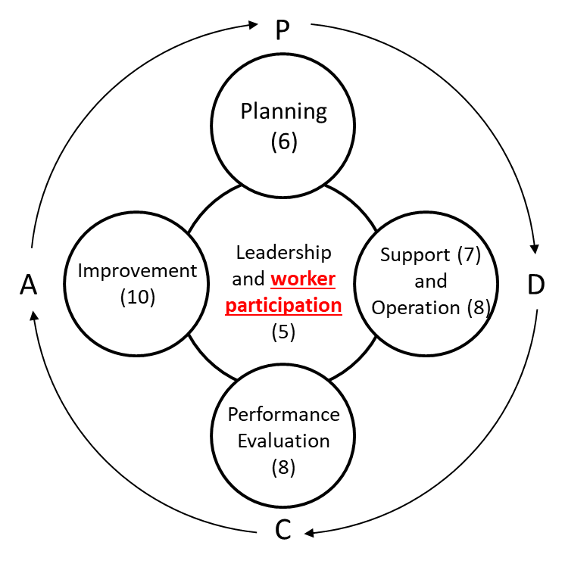
6.1. Tindakan untuk mengatasi RISIKO & PELUANG (SMK3L 6.1)
Mempertimbangkan
Isu internal & eksternal (4.1)
Menetapkan Risiko & Peluang Sistem Manajemen MK3L
Kebutuhan & Harapan pihak yang berkepentingan (4.2)
Bahaya (6.1.2.1)
Aspek Lingkungan (6.1.2)
Lingkup sistem manajemen MK3L (4.3)
Risiko K3 dan risiko lainnya (6.1.2.2)
Kewajiban Penaatan (6.1.3)
memberikan jaminan bahwa sistem manajemen MK3L dapat mencapai hasil yang diharapkan;
mencegah atau mengurangi pengaruh yang tidak diharapkan
mencapai peningkatan / perbaikan berkelanjutan.
Peluang K3 dan peluang lainnya (6.1.2.2)
Organisasi harus memelihara informasi terdokumentasi dari :
risiko dan peluang yang perlu ditangani
proses-proses yang dibutuhkan dalam mengendalikan risiko untuk memiliki keyakinan mencapai sesuai yang direncanakan.
Persyaratan hukum & persyaratan lain (6.1.3)

Slide 46

Identifikasi Bahaya dan Penilaian Risiko & Peluang ( SMK3 6.1.2.1 )
Organisasi menetapkan Proses untuk Identifikasi bahaya yang sedang berlangsung dari proaktif. Dengan pertimbangan :
Pengaturan kerja, faktor sosial (beban kerja, jam kerja, viktimisasi, pelecehan dan intimidasi), kepemimpinan, budaya
Aktivitas rutin dan non rutin (Infrastruktur, mesin, bahan, aktivitas desain produk, perakitan, perawatan, faktor manusia)
Insiden di masa lalu, internal dan eksternal termasuk keadaan darurat
Potensi keadaan darurat
Orang, termasuk : akses ke tempat kerja dan aktivitasnya, orang-orang disekitar tempat kerja, pekerja dilokasi tanpa kendali organisasi
Isu lainnya, seperti : desain proses kerja, layout, adaptasi pekerjaan baru, kemampuan pekerja, situasi yang terjadi disekitar tempat kerja yang dapat oleh kegiatan organisasi, situasi yang tidak dikendalikan organisasi dan terjadi disekitar tempat kerja yang dapat mempengaruhi K3 pekerja
Perubahan-perubahan, seperti : organisasi, operasi, proses, aktivitas, sistem manajemen K3 (MoC)
Perubahan pengetahuan, dan informasi tentang bahaya
6.1.2.1 Identifikasi Bahaya

Slide 47
SMK3
Penilaian Risiko dan Peluang
Proses Penilaian
Risiko K3 & Risiko lainnya
Menilai risiko K3 dari bahaya yang telah di identifikasi, dengan pertimbangan pengenalian yang telah ada
Menentukan dan menilai risiko lainnya terkait Sistem Manajemen K3
Peluang K3 & Peluang lainnya
Menilai peluang K3 untuk meningkatkan kinerja K3 mempertimbangkan kebijakan, proses dan aktifitas
Menilai peluang lainnya untuk memperbaiki sistem manajemen K3
Mempertimbangkan manfaat dan peluang peningkatan sistem manajemen
Metodologi dan kriteria penilaian dengan pertimbangan lingkup dan ukuran organisasi
Sistematika penilaian diharapkan PROAKTIF bukan REAKTIF. Dan As Low As Reasonably Practicable (ALARP)
Risiko dan peluang K3 dapat menghasilkan Risiko dan Peluang bagi organisasi
Proses penilaian ditetapkan sebagai informasi terdokumentasi dan dipelihara implementasinya

Slide 48

SMK3
Penilaian Risiko K3 & Risiko lainnya
Risiko K3 adalah kombinasi kemungkinan terjadi nya (likelihood) bahaya atau paparan dan keparahan (severity) dari cedera dan PAK yang disebabkan oleh peristiwa atau paparan.
Risiko K3 = Kemungkinan x Keparahan
Likelihood
1
2
3
4
5
Very unlikely (Sangat
Unlikely (Jarang
Possible (Mungkin
Likely (Kemungkinan
Very Likely (Sangat
jarang terjadi)
terjadi)
terjadi)
besar terjadi)
mungkin terjadi)
1
Minimum
Low
Low
Low
Medium
Medium
2
Minor
Low
Low
Medium
Medium
High
Severity
Low
Medium
Medium
High
High
3
Moderate
4
Major
Medium
Medium
High
High
Very High
5
Serious
High
High
High
Very High
Very High
Peluang K3 adalah keadaan atau serangkaian keadaan yang dapat menyebabkan peningkatan kinerja K3. contoh :
Menerapkan teknologi baru
Partisipasi membangun budaya K3
Pengendalian bahaya dengan alat anti salah (Pokayoke)
Penerapan Behavior Based Safety, dll
Penilaian Peluang K3 & Peluang lainnya

Slide 49
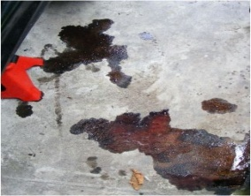
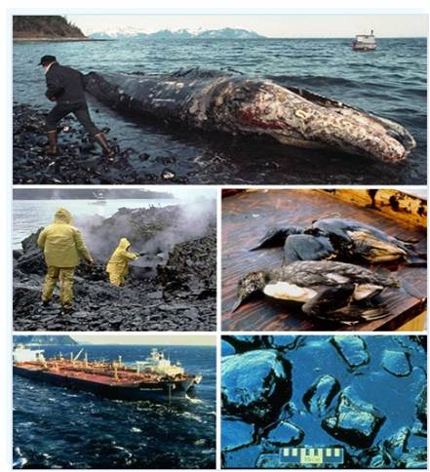
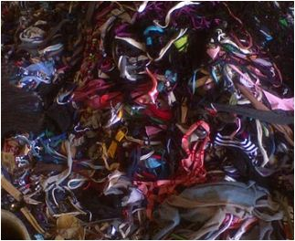

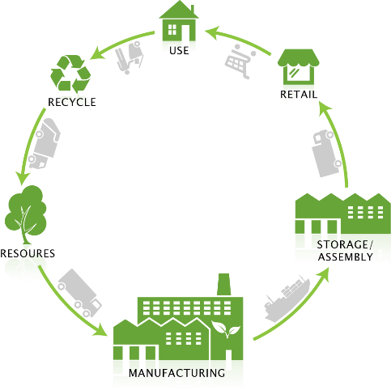

SML
Aspek Lingkungan ( SML 6.1.2 )
Dalam menetapkan lingkup system manajemen lingkungan, organisasi harus menetapkan aspek lingkungan dari aktifitas, produk dan jasa yang dapat dikendalikan dan dapat mempengaruhi dampak lingkungan yang terkait, mempertimbangkan perspektif daur hidup.
Penentuan Aspek Lingkungan
Aktivitas Pengisian oli pada mesin
Dampak
Ceceran oli
PENTING / SIGNIFICANT
Aspek
TIDAK PENTING / NON SIGNIFICANT
Limbah majun terkontaminsi
Pencemaran tanah (negatif)
Pemanfaatan limbah oleh pihak ketiga (positif)
Life cycle perspective
Komunikasi aspek lingkungan

Slide 50
Life Cycle Perspective
SML

Slide 51
Integrasi Aspek Lingkungan & Identifikasi Bahaya
SMK3
& SML
Proses | Aktivitas/ Produk | Sumber Aspek/ Bahaya | Aspek / Bahaya | Dampak / Risiko
Housekeeping | Membersihkan lantai office | Area kerja licin | Terpeleset | Memar
 |  | Percikan sabun | Terpercik ke mata | Iritasi mata
 |  | Air bersih | Pemakaian air | Pengurangan SDA
 |  | Sisa cairan pembersihan lantai | Limbah cair domestik | Pencemaran air / tanah
Produksi Painting | Pengecatan produk | Uap cat | Terpapar uap cat | Gangguan pernafasan
 |  | Solvent | Pemakaian solvent | Pengurangan SDA
 |  | Listrik statis | Kebakaran | Fatality

Slide 52
SMK3
& SML
2
3
Identifikasi Bahaya dan Aspek Lingkungan
Identifikasi proses kerja / aktivitas
Tentukan Sumber Penyebab Aspek dan Bahaya
Tentukan Pengendaliannya
Waktu : 30 Menit
Notes:
Semua peserta harus menuliskan permasalahan yang ada. Tapi jangan sampai kepada asumsi, cukup paduga saja.

Slide 53



Persyaratan Hukum dan Persyaratan lain / Kewajiban Penaatan ( SMK3 6.1.3)
Organisasi harus menetapan PROSES untuk :
menentukan dan memiliki akses kepada persyaratan hukum dan persyaratan lain yang terkait dengan bahaya dan sistem manajemen K3L;
menentukan persyaratan hukum dan persyaratan lain tersebut dapat diterapkan di organisasi dan mengkomunikasikannya;
mempertimbangkan persyaratan hukum dan persyaratan lain pada saat menetapkan, memelihara, dan memperbaiki secara berkelanjutan sistem manajemen K3L organisasi.
Bahaya
Persyaratan Hukum & Persyaratan Lain
Risiko & Peluang
Aspek Lingkungan
Organisasi harus menetapkan dan memelihara informasi terdokumentasi persyaratan hukum dan persyaratan lain
CATATAN Persyaratan hukum dan persyaratan lain dapat menghasilkan risiko dan peluang terhadap organisasi.

Slide 54


Evaluasi Penaatan ( SML 6.1.3 )
Organisasi harus menetapkan, menerapkan dan memelihara proses yang diperlukan untuk mengevaluasi pemenuhan persyaratan hukum dan persyaratan lain
Organisasi harus menyimpan informasi terdokumentasi sebagai bukti hasil evaluasi penaatan.
Hasil identifikasi Kewajiban Penaatan (6.1.3)
Menetapkan frekuensi dan Metode evaluasi penaatan
Melaksanakan evaluasi penaatan
Melaksanakan tindakan perbaikan
Tidak memenuhi ?
Efektif ?
Memelihara pengetahuan dan pemahaman dari status penaatan organisasi
Tetapkan sebagai pengendalian operasional
Laporkan ke Tinjauan Manajemen

Slide 55



SMK3
& SML
Tindakan Perencanaan ( SMK3L 6.1.4 )
Organisasi harus merencanakan :
melaksanakan tindakan untuk menangani :
1
Risiko dan Peluang
Tindakan Perencanaan (Planning Action)
2
Persyaratan Hukum dan Persyaratan Lain
Fokus pada PENGENDALIAN
3
Kondisi Darurat
Ketika menetapkan tindakan, organisasi mempertimbangkan PRAKTEK TERBAIK, PILIHAN TEKNOLOGI, KEUANGAN dan PERSYARATAN BISNIS DAN OPERASIONAL
Evaluasi efektifitas tindakan perencanaan
Mengintegrasikan dan diterapkan kedalam proses bisnis lainnya

Slide 56

SM-MK3L
Sasaran K3L dan Perencanaan untuk Mencapai Sasaran ( 6.2 )
Persyaratan Hukum dan Persyaratan Lain
Fokus pada IMPROVEMENT
Sasaran MK3L
Program Pencapaian Sasaran MK3L
Risiko dan Peluang
Kriteria Performa
Sasaran MK3L harus :
ditetapkan pada fungsi dan level yang relevan
konsisten dengan kebijakan MK3L
terukur (jika dapat dilakukan)
dikonsultasikan dengan pekerja
dipantau
dikomunikasikan
dimutakhirkan jika sesuai
Tindakan perencanaan untuk mencapai sasaran MK3LL
apa yang akan dilakukan
sumber daya apa yang akan diperlukan
siapa yang akan bertanggung jawab
kapan akan diselesaikan
bagaimana hasilnya akan di evaluasi, termasuk indikator pencapaian
bagaimana di integrasi kan ke proses bisnis
Organisasi harus memelihara informasi terdokumentasi dari sasaran K3L.

Slide 57
Pasal 7

Slide 58

7. DUKUNGAN
Dukungan dalam ISO 9001:2015 & ISO 14001:2015 & ISO 45001:2018 meliputi berbagai persyaratan, di antaranya: sumberdaya, kompetensi, kepedulian, komunikasi dan informasi terdokumentasi

Slide 59



SMM
Sumberdaya (meliputi):
SMM 7.1.1 Menetapkan dan
menyediakan Sumberdaya
SMM 7.1.2 Manusia
(Sesuai kebutuhan)
SMM 7.1.3 Infrastruktur
(Terawat & Tidak mengalami kerusakan)
SMM 7.1.4 Lingkungan Kerja
Yang Terkait Operational
(Terkendali)
Produk & Jasa
SMM 7.1.6 Pengetahuan Organisasi
SMM 7.1.5 Pantauan dan Pengukuran Sumberdaya
(Terkendali)

Slide 60
SMM 7.1. Sumberdaya
7.1.1 Menetapkan
Dan Menyediakan
Sumberdaya
Menetapkan dan menyediakan sumberdaya yang dibutuhkan, dengan mempertimbangkan :
Kemampuan dan batasan sumberdaya yang ada di internal.
Apa yang perlu diperoleh oleh sumberdaya eksternal
Lingkungan meliputi :
Sosial (misalnya non-diskriminatif, ketenangan, non-konfrontatif) *
Psikologis (misalnya mengurangi-stess, mencegah kelelahan, meredam emosi). *
Fisik (misalnya suhu, panas, kelembaban, cahaya, aliran udara, kebersihan, kebisingan)
Menetapkan dan Menyediakan orang sesuai dengan kebutuhan organisasi
Infrastruktur meliputi :
Gedung
Peralatan hardware maupun software
Kendaraan
Sistem Informasi

Slide 61
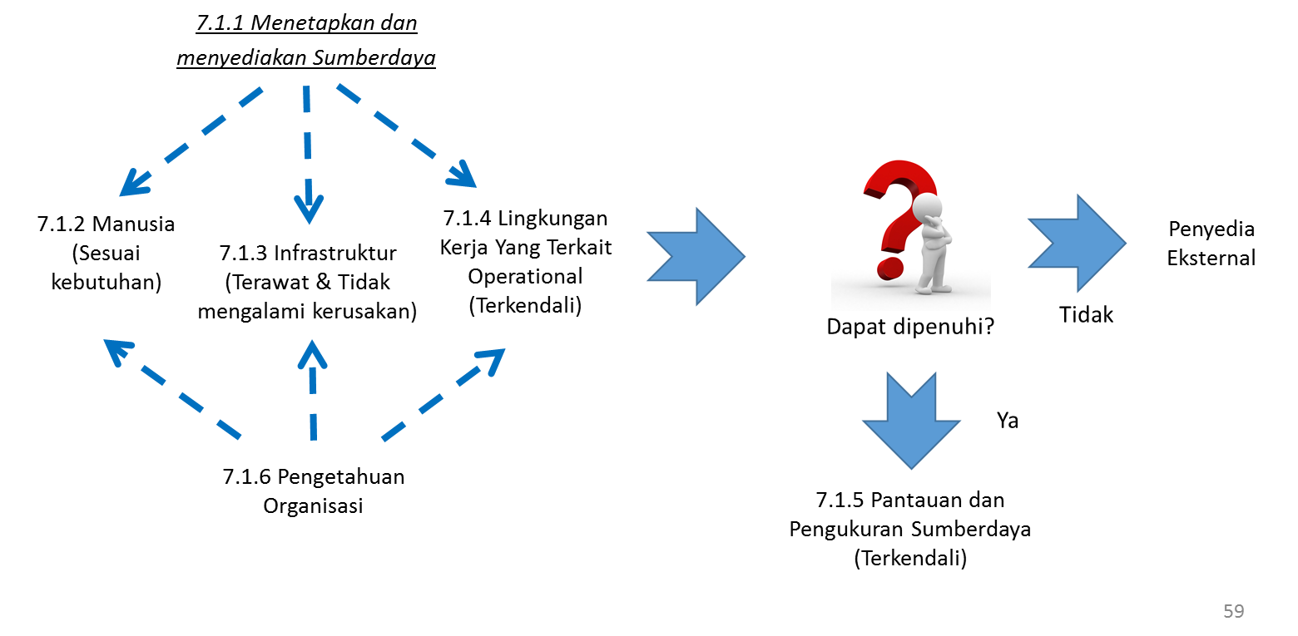
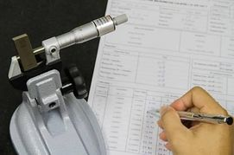
SMM 7.1.5 Pemantauan dan pengukuran sumberdaya
Organisasi harus memastikan bahwa sumberdaya yang disediakan: sesuai dengan kegiatan pemantauan dan pengukuran organisasi serta harus terpelihara *
Dikalibrasi atau verifikasi, atau keduanya pada selang waktu tertentu atau sebelum digunakan.
Identifikasi status harus jelas
Dijaga dari kerusakan
Lakukan tindakan bila terjadi penyimpangan

Slide 62

SMM 7.1.6 Pengetahuan Organisasi
Terdapat kebutuhan atau perubahan tren? *
Bagaimana pengetahuan saat ini? Perlu ada penambahan? *
Persyaratan mengenai pengetahuan organisasi diperkenalkan dengan tujuan :
Menjaga organisasi dari hilangnya pengetahuan , misalnya :
- Melalui pergantian staf
- Kegagalan untuk menangkap dan berbagi informasi
2. Mendorong organisasi untuk memperoleh pengetahuan , misalnya :
- Belajar dari pengalaman
- Mentoring
- Benchmarking
Tetapkan pengetahuan yang diperlukan untuk proses operasi dan untuk mencapai kesesuaian produk dan jasa. *

Slide 63



SMK3L 7.1 Sumberdaya
Organisasi harus menentukan dan menyediakan sumberdaya untuk menetapkan, menerapkan, memelihara dan memperbaiki terus menerus sistem manajemen K3L
Sumberdaya manusia, termasuk keahlian khusus dan pengetahuan tertentu
Infrastruktur & Teknologi, termasuk bangunan, peralatan K3L, sistem informasi, peralatan tanggap darurat
Sumberdaya keuangan, untuk mendukung penerapan sistem manajemen K3L

Slide 64
7.2. Kompetensi
SM-MLK3
Identifikasi fungsi kerja & Persyaratan Kompetensi
Tetapkan Standar Kompetensi
Evaluasi Standar vs Aktual Kompetensi
Organisasi harus :
Menentukan kecukupan kompetensi yang dibutuhkan bagi pekerja / orang yang dibawah kendali organisasi yang berdampak atau memberikan dampak kinerja K3L
Memastikan bahwa pekerja berkompeten (termasuk kemampuan mengidentifikasi bahaya) berdasarkan pengalaman, pendidikan dan pelatihan
Jika dapat dilakukan, mengambil tindakan yang dilakukan dan memelihara kecukupan kompetensi dan mengevaluasi keefektiftan tindakan yang dilakukan
Organisasi harus menyimpan informasi terdokumentasi yang sesuai sebagai bukti kompetensi.
Tindakan yang diberlakukan dapat mencakup, seperti contoh, penyediaan pelatihan, pembimbingan, atau penugasan kembali personil yang dipekerjakan saat ini, atau menyewa atau mengontrak personil yang kompeten.

Slide 65

SM-MLK3
7.3. Kepedulian
Pekerja / Orang yang dibawah kendali organisasi harus PEDULI terhadap :
Kebijakan dan Sasaran K3L
Kontribusi mereka terhadap efektivitas sistem manajemen K3L termasuk manfaatnya
Implikasi dan potensi dampaknya dari ketidaksesuaian persyaratan sistem manajemen K3L
Insiden dan hasil investigasi yang relevan dengan mereka
Aspek lingkungan, Bahaya, risiko K3 dan tindakan yang ditetapkan dan relevan dengan aktivitas mereka
Kemampuan untuk keluar dari situasi berbahaya yang dapat mengancam keselamatan dan kesehatan mereka

Slide 66

7.4. Komunikasi
SM-MLK3
Organisasi harus menetapkan, menerapkan, dan memelihara proses yang diperlukan untuk komunikasi internal dan eksternal yang relevan dengan sistem manajemen K3L
Internal (7.4.2)
Termasuk :
apa yang akan dikomunikasikan
kapan dikomunikasikan
dengan siapa dikomunikasikan
bagaimana dikomunikasikan
PROSES KOMUNIKASI (7.4.1)
melakukan komunikasi diantara berbagai tingkat dan fungsi organisasi termasuk perubahan
memastikan proses komunikasi yang memungkinkan pekerja kontribusi terhadap continual improvement
Mempertimbangkan :
Keberagaman (gender, disabilitas, budaya, bahasa, dll)
Pandangan pihak berkepentingan
Persyaratan hukum dan persyaratan lain
Konsisten dengan sistem manajemen K3L
Eksternal (7.4.3)
Organisasi harus melakukan komunikasi secara eksternal tentang informasi yang relevan dengan sistem manajemen K3L,dengan pertimbangan persyaratan hukum dan persyaratan lain
Organisasi harus menyimpan informasi terdokumentasi yang sesuai sebagai bukti komunikasi

Slide 67



SM-MLK3
7.5. Informasi Terdokumentasi
Informasi Terdokumentasi yang disyaratkan Standard ISO 45001:2018 & ISO 14001:2015 & ISO 9001:2015
Sistem Manajemen K3L
Informasi Terdokumentasi yang ditentukan oleh organisasi
Keluasan informasi terdokumentasi untuk SMK3L dapat berbeda antar organisasi karena :
ukuran dan jenis kegiatan, proses, produk dan jasa dari organisasi
kebutuhan untuk memperagakan pemenuhan terhadap persyaratan hukum dan persyaratan lain organisasi
kompleksitas proses dan interaksinya
kompetensi pekerja
Dalam persyaratan terbaru ini, istilah “Procedure” atau “Documented Procedure” diubah menjadi “Maintain Documented Information”
Sedangkan, untuk istilah “Record” diubah menjadi “Retain Documented Information”

Slide 68
SM-MLK3
7.5. Informasi Terdokumentasi
Proses Informasi Terdokumentasi
Pembuatan & Pemutakhiran
Pengendalian Informasi Terdokumentasi
Ketika membuat dan memutakhirkan :
identifikasi dan deskripsi (misal judul, tanggal, penulis, atau nomor acuan)
format (misal bahasa, versi piranti lunak, grafik) dan media (misal kertas, elektronik)
Tinjauan dan persetujuan untuk kecukupan dan kesesuaian
Informasi terdokumentasi harus dikendalikan untuk memastikan :
tersedia dan sesuai untuk digunakan, kapan dan dimana jika diperlukan
terlindungi (kerahasiaan, penggunaan yang tidak tepat, atau hilang integritas)
Dan dikendalikan :
distribusi, akses, perolehan kembali dan penggunaan
penyimpanan dan pemeliharaan, termasuk menjaga tetap mudah dibaca
perubahan (misal versi / revisi)
retensi dan penempatan
Digunakan sebagai PEDOMAN dalam bekerja dan/atau mengendalikan proses
(DOKUMEN INTERNAL & EKSTERNAL)
Sebagai bukti hasil PEKERJAAN atau IMPLEMENTASI (REKAMAN)

Slide 69
Pasal 8

Slide 70

8. Operasi
ISO 9001:2015 & ISO 14001:2015 & ISO 45001:2018

Slide 71
SMM 8. Operasi
ISO 9001
Terdiri dari :
8.1 Perencanaan Pelaksanaan dan Pengendalian
8.2 Persyaratan Produk dan Jasa
8.3 Desain dan Pengembangan Produk dan Jasa
8.4 Pengendalian Proses Eksternal, Produk dan Jasa.
8.5 Produksi dan Penyediaan Jasa
8.6 Pelepasan Produk dan Jasa
8.7 Pengendalian Output yang Tidak Sesuai

Slide 72
Ilustrasi Operasional
SMM
Notes:
REVISI FLOWCHART (INTEGRASI)

Slide 73
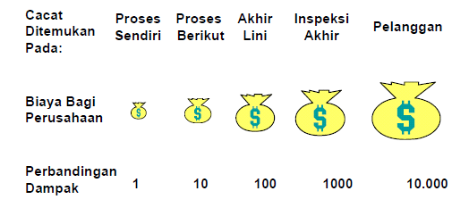
Sistem Traditional vs Perencanaan Realisasi Modern
Perencanaan Pelaksanaan dan Pengendalian (SMM 8.1)
Traditional | Perencanaan Realisasi Modern
Konsep : Bagaimana nanti Mengatasi masalah setelah masalah timbul | Konsep : Nanti Bagaimana Mengantisipasi potensi masalah, Melakukan tindakan perbaikan sebelum masalah timbul
Tahap
Tahap
Tahap
Tahap
Pelanggan
Feasibility
Design
Trial
Mass Pro
produk &
proses
Benefit :
Cost pengembangan produk bisa ditekan (tidak over budget)
Project bisa diselesaikan tepat waktu
Kualitas produk baik sejak awal produk dibuat/ di launch

Slide 74
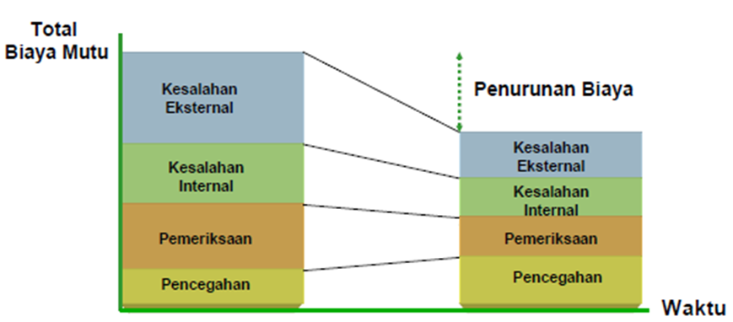
Beralih dari fokus Perbaikan ke Pencegahan (Perpindahan Energi dari “Usaha Perbaikan” ke “Usaha Pencegahan”)
SMM
Sistem Pencegahan Lemah
Biaya kesalahan tinggi
Meningkatkan Sistem Pencegahan
Untuk mengurangi kesalahan

Slide 75










SMM 8.1 Perencanaan pelaksanaan dan pengendalian
Mempersiapkan sumber daya:
Terima Order/ Pengembangan Produk
Manusia, memenuhi (kompetensi & jumlah)?
Lakukan Persiapan (4M + 1E)
Operational menjadi teratur, tidak banyak masalah
Monitor Pelaksanaan
Material, Kapan harus sudah tersedia?
Lancar
Terhambat
Metode, Prosedur/ SOP/ Standard siap?
Approval Sistem
(standarisasi)
Membuat Program Kerja Pengembangan
(Master Schedule)
Lakukan Perbaikan
Infrastruktur & Lingkungan Kerja, memadai?

Slide 76


SMM 8.2.1. Komunikasi dengan pelanggan
ISO 9001
Menetapkan dan mengimplementasikan sistem komunikasi yang efektif dengan pelanggan terkait dengan
Informasi mengenai Produk
Katalog produk terupdate
Permintaan, penanganan kontrak atau order termasuk perubahannya.
Customer Feedback (termasuk keluhan pelanggan)
Baik complain langsung maupun complain tidak langsung, misalnya complain melalui surat pembaca
Menangani dan mengontrol properti milik pelanggan.
Membuat ketentuan spesifik mengenai tindakan yang mungkin dilakukan apabila jika diperlukan.
www.sentral-sistem.com
76

Slide 77



SMM 8.2.2.Penetapan Persyaratan Produk & jasa SMM 8.2.3. Peninjauan Kemampuan Perusahaan
SMM 8.2.4 Perubahan Persyaratan untuk Produk dan Jasa
Kalkulasi ulang dan diskusi dengan customer
Terima Order/ Pengembangan Produk dan mengumpulkan detail informasi project :
Persyaratan penting produk
Peraturan terkait produk
dll
Melakukan Perhitungan harga
SMM 8.2.3.3 Data hasil review harus terdokumentasi
8.2.3.1 Review kemampuan perusahaan memenuhi order
Bila persyaratan berubah, harus ada amandemen dan personal terkait mengetahuinya
Ajukan Penawaran harga & Negosiasi
Persetujuan kontrak

Slide 78


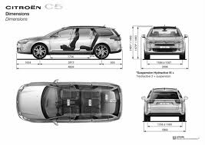

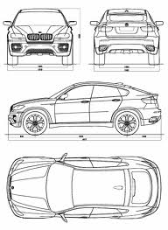


SMM 8.3. Design & Development
Pemilihan & Persetujuan design
Design Input
( data survey )
Membuat draft design (berdasarkan design input)
Membuat detail design
Penerbitan design
Verifikasi & Validasi design
Membuat Prototype

Slide 79



SMM 8.4. Pengendalian Proses Eksternal Terkait Produk dan Jasa
Memilih supplier atas dasar kemampuannya memenuhi persyaratan perusahaan, melakukan evaluasi & re-evaluasi (8.4.1)
Informasi pembelian harus jelas (8.4.3).
Persyaratan meliputi : spesifikasi barang/jasa, jumlah & waktu diperlukan
Evaluasi Supplier
Pemeriksaan Produk harus menjamin produk yang
dibeli sesuai spesifikasi (8.4.2)

Slide 80

SMM 8.5 Penyediaan Produk dan Jasa
8.5.1 Pengendalian Produksi dan Penyediaan Jasa.
Inti dari aktivitas bagaimana produk/jasa disediakan dalam kondisi terkendali
Jika semua terkendali, Produk Pasti OK
Infrastruktur Gedung, Mesin, IT yang baik 7.1.3
Manusia yang Kompeten 7.1.2
Tanggung jawab kurang
Cycle time
Pengetahuan kurang
Ciycle time
Kesadaran
Kecepatan
kemampuan
Kecepatan
Suplier
Terburu-buru
Tooling yang baik (Dies, mold, dll)
Area Kerja
Outspec
Cara Kerja
Job set up verification
Kotor
Bahan
Cara setting
Lingkungan Kerja 7.1.4
Material yang baik 8.4
Metode Standard Acuan yang Jelas 7.5
Tugas dan Tanggung Jawab 5.3

Slide 81

SMM 8.5.2 Identifikasi dan Mampu Telusur
ISO 9001
Identifikasi status produk sepanjang realisasi produk : Status OK, NG, Pending,
Identifikasi untuk menghindari kesalahan pengambilan part: Jenis Produk/Services, No. Model, No. Part, Labelling/Barcode, No Kontainer, tanggal terima,
Mampu telusur – di mana produk/services dikeluarkan atau diterima
Serial No
Date-Code
Batch No
Memelihara catatan
Dapat menjawab sumber bahan baku , Pemeriksaan status/uji , Personel, Proses, Catatan Mutu
www.sentral-sistem.com

Slide 82
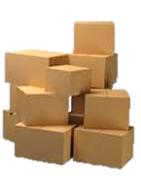
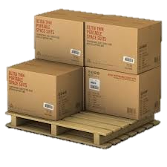
SMM 8.5.3 Pengendalian Barang Milik Pelanggan dan Penyedia Eksternal
ISO 9001
8.5.3 Barang Milik Pelanggan dan Penyedia Eksternal *
Identifikasi, verifikasi, pengamanan, dan memelihara barang milik pelanggan dan penyedia eksternal. *
Kehilangan, rusak atau tidak layak pakai harus dicatat dan dilaporkan ke pelanggan dan menyimpan catatan tersebut.
Dapat meliputi (tapi tidak terbatas kepada): hak intelektual dan data pelanggan
Contoh benda milik pelanggan :
Komponen
Material
Peralatan
Tempat
Formula
No. HP/email pelanggan
Spesifikasi
Drawing

Slide 83



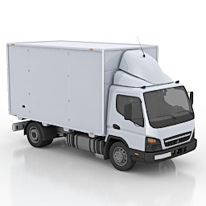



SMM 8.5.4 Pemeliharaan
Organisasi harus memelihara output selama produksi dan penyediaan jasa , sejauh yang diperlukan untuk memastikan kesesuaian dengan persyaratan
Proses pengerjaan di internal dan
Pengiriman sampai ke tujuan yang telah ditetapkan
Pemeliharaan meliputi :
OK
Identifikasi
Handling
Proses
Pengepakan
Penyimpanan
Pengiriman
*

Slide 84
SMM 8.5.5 Kegiatan Pasca Pengiriman
Organisasi harus memenuhi persyaratan untuk kegiatan pasca pengiriman terkait dengan produk dan layanan. Dalam menentukan sejauh mana kegiatan pasca pengiriman yang diperlukan, organisasi harus mempertimbangkan :
persyaratan Hukum dan peraturan ;
Konsekuensi yang tidak diinginkan potensial yang terkait dengan produk dan layanan ;
Sifat, penggunaan dan dimaksudkan seumur hidup produk dan layanannya ;
persyaratan pelanggan ;
umpan balik pelanggan.
Catatan : Kegiatan Pasca pengiriman dapat mencakup tindakan di bawah ketentuan garansi, kewajiban kontrak seperti jasa pemeliharaan, dan layanan tambahan seperti daur ulang atau pembuangan akhir.*

Slide 85
Perubahan design produk
Perubahan pada proses
yang tidak merubah
spesifikasi engineering/
Produk tidak berubah
Permintaan dari
supplier
Permintaan internal
Improvement
Cost saving
Program lokalisasi
Correction
Permintaan dari
customer
Persetujuan
Penanggung jawab proses
Review oleh penanggung jawab produk
(apabila perusahaan tidak melakukan
design, maka perubahan pada produk
harus minta persetujuan customer)
Catat tanggal efektif
Perubahan
Catatan :
Perubahan yang sifatnya sementara
harus dicatat tanggal berlakunya dan setelah tanggal berlaku habis,
produk/ proses harus sudah kembali Ke specifikasi semula
Perubahan standard yang ada
Perubahan yang perlu approval customer
Perubahan yang cukup pemberitahuan
Perubahan yang tidak perlu pemberitahuan
Pelaksanaan dan monitor perubahan
SMM 8.5.6 Control Perubahan
Validasi perubahan
Aproval dan revisi dokumen terkait

Slide 86
SMM 8.6 Pelepasan Produk dan Jasa
Organisasi harus menerapkan pengaturan yang direncanakan , pada tahap yang sesuai, untuk memverifikasi bahwa persyaratan produk dan jasa telah dipenuhi .
Pelepasan produk dan jasa kepada pelanggan tidak akan dilanjutkan sampai pengaturan yang direncanakan telah sesuai, kecuali dinyatakan disetujui oleh otoritas yang relevan atau oleh pelanggan .
Organisasi harus menyimpan informasi terdokumentasi pada saat pelepasan produk dan jasa. Informasi yang didokumentasikan meliputi:
bukti kesesuaian dengan kriteria penerimaan;
ketertelusuran ke personil yang memberi otorisasi.

Slide 87
SMM 8.7 Pengendalian Output Tidak Sesuai
Perusahaan harus menjamin produk yang tidak sesuai teridentifikasi dan dikendalikan
Organisasi harus mengambil tindakan yang sesuai berdasarkan pada sifat ketidaksesuaian dan efeknya pada kesesuaian produk dan jasa. Hal Ini juga berlaku untuk produk dan jasa yang tidak sesuai terdeteksi setelah pengiriman produk, selama atau setelah penyediaan layanan.
Organisasi harus melakukan tindakan terkait dengan output yang tidak sesuai dalam satu atau lebih dari cara berikut:
koreksi;
Segregasi ,penahanan, kembali atau penangguhan penyediaan produk dan jasa;
menginformasikan pelanggan;
memperoleh otorisasi untuk penerimaan di bawah konsesi.
Organisasi harus menyimpan informasi terdokumentasi yang:
menjelaskan ketidaksesuaian;
menjelaskan tindakan yang diambil;
menjelaskan setiap konsesi yang diperoleh;
mengidentifikasi otoritas memutuskan tindakan sehubungan ketidaksesuaian.

Slide 88

SMK3L 8. Operasional
Pelaksanaan untuk menangani RISIKO &PELUANG
Goal : pelaksanaan sistem manajemen K3L berbasis PENCEGAHAN dan meningkatkan KINERJA K3L
Perencanaan dan Pengendalian Operasional
Menetapkan Kriteria Operasi & Pengendalian Operasional
Mengendalikan BAHAYA dan Mengurangi Risiko K3
Manajemen Perubahan (Management of Change)
Pengadaan (Procurement) Barang dan Jasa
Pengendalian Kontraktor & Alih Daya (Outsourcing)
Pelaksanaan rencana tindakan untuk mengatasi :
Risiko dan Peluang
Bahaya & Aspek Penting Lingkungan
Pemenuhan Persyaratan Hukum dan Persyaratan Lain

Slide 89
Perencanaan dan Pengendalian Operasional ( SMK3 L 8.1 )
Organisasi harus menetapkan, menerapkan, mengendalikan dan memelihara proses yang diperlukan untuk memenuhi persyaratan sistem manajemen K3L, dan untuk menerapkan tindakan yang ditetapkan dalam klausul 6, dengan:
menetapkan kriteria operasi untuk proses:
menerapkan pengendalian proses, menurut kriteria operasi.
memelihara dan menjaga informasi terdokumentasi
adaptasi pekerja
Koordinasi dengan organisasi lain apabila berada
pada lokasi dengan multi perusahaan.
Eliminasi
Subtitusi
Rekayasa Teknik
Administratif
APD
Hierarchy Control
(SMK3 8.1.2)
Konteks Organisasi
Sasaran K3L
Persyaratan Hukum & Persyaratan Lain
Tindakan Perencanaan
Perencanaan dan Pengendalian Operasional
Kriteria Proses
Hasill yang diharapkan
Bahaya & Aspek Penting
Risiko & Peluang
Emergency Preparedness & Response (SMK3L 8.2)

Slide 90
Manajemen Perubahan ( SMK3 8.1.3 )
Identifikasi Perubahan
Organisasi harus menetapkan proses untuk menerapkan dan mengendalikan perubahan terencana sementara dan permanen yang berdampak pada Kinerja K3L, termasuk :
Produk, jasa, proses baru atau perubahannya, seperti :
Lingkungan kerja,
Organisasi
Lokasi kerja
Peralatan
Tenaga kerja
Persyaratan hukum dan persyaratan lain
Pengetahuan dan informasi terhadap bahaya dan risiko
Pengembangan teknologi dan pengetahuan
Organisasi harus meninjau dampak dari perubahan yang tidak terencana, mengambil tindakan untuk menangani dampaknya
Tinjauan Dampak Perubahan
Tindakan Korektif
Penetapan rencana pengendalian perubahan
Persetujuan Perubahan
Efektif ?
Tidak
Ya
Pelaksanaan Perubahan
Tetapkan sebagai pengendalian operasional
Evaluasi Pelaksanaan Perubahan
Laporkan kepada Top Management

Slide 91
Pengadaan ( SMK3 8.1.4 )
Organisasi harus menetapkan, melaksanakan dan memelihara pengendalian pengadaan barang dan jasa untuk memastikan kesesuaian terhadap Sistem Manajemen K3L
User mengajukan permintaan pengadaan barang dan jasa, dengan kelengkapan data, seperti :
Spesifikasi teknis barang & jasa yang jelas
Persyaratan B3
Persyaratan perijinan / lisensi
Persyaratan APD yang digunakan
Permintaan Barang & Jasa
Cek Kelengkapan Data
Lengkap ?
Fungsi yang bertanggungjawab terkait pengadaan barang & jasa akan memeriksa kelengkapan data. Apabila tidak lengkap maka akan dikembalikan ke User. Bila perlu, konsultasikan kepada Petugas yang berkompeten terkait dengan Syarat K3L (Seperti : Ahli K3)
Mencari kandidat pemasok / penyedia jasa
Mencari kandidat pemasok / penyedia jasa dan juga melakukan seleksinya, dengan pertimbangan persyaratan K3 , seperti :
Persyaratan B3 (based on GHS)
Persyaratan lisensi K3L (SIO, SIA, IUJP, PJK3, dll)
Sistem manajemen K3L (Internasional / Nasional)
CHSE-MS
dll
Seleksi pemasok / penyedia jasa
A

Slide 92
Pengadaan ( SMK3 8.1.4 )
A
Pelaksanaan Pengadaan
Pemasok barang mengirimkan barang ke lokasi dan serah terima penyedia jasa, periksa keseuaian barang dan jasa yang disyaratkan di permintaan pengadaan.
Pemeriksaan barang dapat mengacu ke spesifikasi teknis, persyaratan K3L pengangkutan, kondisi kemasan, COA, MSDS, dll.
Pemeriksaan serah terima pekerjaan, dapat melihat persyaratan teknis, perijinan K3, kondisi berbahaya, dll
Pelaksanaan pekerjaan kontraktor dan outsourcing dibuatkan proses untuk mengendalikannya
Terima barang / Serah terima jasa
Verifikasi ?
Corrective Action
Evaluasi Pemasok / Penyedia jasa
Evaluasi pemasok / penyedia jasa dapat dilakukan secara berkala atau selesainya akhir kontrak kerjasama. Dengan mempertimbangkan aspek K3L, seperti :
Kesesuaian terhadap sistem manajemen K3L perusahaan
Kesesuaian terhadap persyaratan hukum & persyaratan lain
Jumlah kecelakaan kerja
Jumlah temuan inspeksi K3L / audit K3L
Kesesuaian terhadap service level agreement atau LOI
Sesuai ?
Continual Improvement

Slide 93
Kesiagaan dan Tanggap Darurat ( SMK3 L 8.2 )
Organisasi harus menetapkan, merapkan dan memelihara proses yang diperlukan untuk siaga dan tanggap terhadap potensi situasi darurat yang teridentifikasi.
Menetapkan rencana tanggap darurat termasuk P3K
Menyediakan pelatihan
Secara berkala mengadakan simulasi dan pengujian rencana tanggap darurat
Evaluasi kinerja rencana tanggap darurat, termasuk setelah terjadi kondisi darurat
Mengkomunikasikan dan menyediakan informasi kepada semua pekerja
Mengkomunikasikan kepada seluruh kontraktor, tamu, pemadam kebakaran, pihak pemerintah dan masyarakat sekitar
Mempertimbangkan pihak berkepentingan lain didalam rencana tanggap darurat

Slide 94
Pasal 9

Slide 95

Pemantauan, Pengukuran, Analisis dan Evaluasi Kinerja
Audit Internal
Tinjauan Manajemen
Evaluasi Kinerja

Slide 96
SMM 9.1 Pemantauan, pengukuran, analisis dan evaluasi
SMM 9.1.1 Melakukan analisa untuk meningkatkan efektifitas sistem berdasarkan data yang dimiliki
SMM 9.1.2 Persepsi pelanggan,
dapat meliputi: survei pelanggan, umpan balik pelanggan pada produk yang dikirim dan jasa, pertemuan dengan pelanggan, analisis pangsa pasar, pujian, klaim garansi dan laporan agen.
SMM 9.1.3 Evaluasi dari pencapaian :
a) kesesuaian produk dan jasa ;
b) tingkat kepuasan pelanggan ;
c) kinerja dan efektivitas sistem manajemen qualty ;
d) jika perencanaan telah dilaksanakan secara efektif ;
e) efektivitas tindakan yang diambil untuk mengatasi risiko dan peluang ;
f ) kinerja penyedia eksternal ;
g) kebutuhan untuk perbaikan sistem manajemen mutu
*

Slide 97
SMK3 L 9.1. Pemantauan, Pengukuran, Analisis dan Evaluasi Kinerja
Organisasi harus memantau, mengukur, menganalisis dan mengevaluasi kinerja MK3L organisasi.
Menentukan apa yang perlu dipantau dan diukur
Pemenuhan persyaratan hukum & lainnya;
kegiatan dan operasinya terkait dengan bahaya, risiko dan peluang yang teridentifikasi;
Pencapaian sasaran K3L
efektivitas pengendalian operasional dan pengendalian lainnya;
Aspek penting lingkungan
Metode untuk memantau, mengukur, menganalisis dan evaluasi jika dapat diberlakukan untuk memastikan keabsahan hasil
Proses Pemantauan, pengukuran, analisis dan evaluasi kinerja
Kriteria yang akan digunakan oleh organisasi untuk mengevaluasi kinerja K3L dan indikator yang sesuai
Kapan pemantauan, pengukuran dan hasilnya harus dianalisis, dievaluasi dan dikomunikasikan
Peralatan yang digunakan harus terkalibrasi atau terverifikasi dan dipelihara
Organisasi harus mengevaluasi kinerja K3L dan efektivitas penerapan sistem manajemen K3L yang diterapkan. Memelihara hasil pemantauan, pengukuran, analisis dan evaluasi kinerja. Dan memelihara hasil kalibrasi dan verifikasi peralatan ukur yang digunakan

Slide 98

SM-MLK3
9.2 Audit Internal
Organisasi harus melaksanakan audit internal pada interval waktu yang direncanakan untuk menyediakan informasi apakah sistem manajemen K3L
a. sesuai dengan:
persyaratan organisasi sendiri untuk SMK3L, Termasuk Kebijakan K3L, dan Sasaran K3L
persyaratan Standar ini.
b. diterapkan dan dipelihara efektif
Persyaratan internal organisasi
Audit Internal SMK3L
Misalnya :
Standar dari Headquarter
Standar dari Customers
Standar Negara lain sebagai tujuan pasar
Yang relevan dengan SMK3L
Persyaratan ISO
Audit sistem manajemen mengacu kepada ISO 19011

Slide 99
9.2. Program Audit Internal
SM-MLK3
Organisasi harus menetapkan, menerapkan, dan memelihara program audit internal, termasuk frekuensi, metode, tanggung jawab, konsultasi, persyaratan dan pelaporan audit internalnya.
Ketika menetapkan program audit internal, organisasi harus mempertimbangkan kepentingan dari suatu proses dan hasil audit terdahulu.
Menetapkan :
Frekuensi
Metode
Tanggungjawab
Konsultasi
Persyaratan
Pelaporan
Kriteria dan lingkup
Auditor
Organisasi harus menyimpan informasi terdokumentasi sebagai bukti penerapan program audit dan hasil audit.
Program Audit Internal
Mempertimbangkan :
Pentingnya proses yang diaudit
Perubahan yang mempengaruhi organisasi
Hasil audit sebelumnya
Hasil Audit dilaporkan kepada
Manajer terkait;
kepada pekerja yang relevan,
jika ada, perwakilan pekerja,
dan pihak terkait lainnya;

Slide 100

SM-MLK3
9.3. Tinjauan Manajemen
Manajemen puncak harus meninjau sistem manajemen K3L organisasi, pada interval waktu yang telah direncanakan, untuk memastikan kesesuaian, kecukupan, dan keefektifan.
Cakupan tinjauan manajemen :
Status tindakan tinjauan manajemen sebelumnya
Perubahan :
- isu eksternal dan internal
- kebutuhan dan harapan pihak berkepentingan,
- persyaratan hukum dan persyaratan lainnya
- risiko dan peluang
Sejauhmana kebijakan K3L & sasaran K3L tercapai
Informasi tentang kinerja K3L, termasuk kecenderungan dalam :
Insiden, ketidaksesuaian dan tindakan korektif dan perbaikan berkelanjutan
Hasil pemantauan dan pengukuran
Hasil evaluasi Pemenuhan
Hasil audit
Konsultasi dan partisipasi kerja
Risiko dan Peluang
Kecukupan sumberdaya untuk memelihara sistem manajemen K3L yang efektif
Komunikasi yang relevan dari pihak berkepentingan,
Peluang untuk improvement
Keluaran tinjauan manajemen harus mencakup keputusan:
kesesuaian, kecukupan dan keefektifan dari sistem manajemen K3L yang berkelanjutan dalam mencapai tujuannya;
keputusan yang berkaitan dengan peluan perbaikan berkelanjutan;
keputusan yang berkaitan dengan setiap kebutuhan untuk perubahan
Organisasi harus menyimpan informasi terdokumentasi sebagai bukti hasil tinjauan manajemen.

Slide 101

SM-MLK3
10.1. Improvement
Insiden, Ketidaksesuaian dan Tindakan Korektif
Perbaikan Berkelanjutan

Slide 102
SM-MLK3
10.2. Insiden, Ketidaksesuaian dan Tindakan Korektif
Hasil pemantauan, pengukuran, analisis dan evaluasi kinerja
Opportunities for improvement (10.1)
Hasill yang diharapkan
Hasil audit internal
Ketidaksesuaian dan tindakan korektif (10.2)
Hasil tinjauan manajemen
Ketika terjadi insiden dan ketidaksesuaian, harus :
bereaksi dengan tepat terhadap insiden dan ketidaksesuaian
evaluasi, dengan partisipasi dan keterlibatan pekerja dan pihak berkepentingan lainnya
meninjau penilaian risiko saat ini
menetapkan dan melaksanakan tindakan yang diperlukan (tindakan korektif), dengan pertimbangan pengendalian bahaya (8.1.2) dan manajemen perubahan (8.1.3)
melaksanakan penilaian risiko terkait bahaya baru dan perubahan
meninjau efektivitas tindakan yang diambil
melaksanakan perubahan sistem manajemen K3L

Slide 103
SM-MLK3
10.2. Ketidaksesuaian dan Tindakan Korektif
Identifikasi ketidaksesuaian
Reaksi terhadap dampak ketidaksesuaian
Laporkan ke Tinjauan Manajemen
Analisa penyebab ketidaksesuaian
Identifikasi proses sejenis yang memungkinkan terjadi ketidaksesuaian
Perubahan terhadap SMK3L (standarisasi)
Efektif ?
Menetapkan & melaksanakan tindakan korektif
Organisasi harus menyimpan informasi terdokumentasi sebagai bukti dari:
sifat ketidaksesuaian dan setiap tindakan yang dilakukan berikutnya;
hasil dari setiap tindakan korektif..

Slide 104
SM-MLK3
10.2. Pelaporan & Investigasi Insiden
Terjadi Insiden
Ketika terjadi insiden, maka perlu dilakukan penanganan terhadap insiden yang terjadi, dapat dilihat di Proses Kesiagaan dan Tanggap Darurat
Kendalikan dampak dari insiden yang terjadi, seperti isolasi, blokade, dll
Penanganan Insiden
Pengendalian dampak insiden
Melaporkan insiden yang terjadi kepada internal dan eksternal apabila diperlukan.
Pelaporan Insiden
Pembentukan Tim Investigasi
Membentuk tim investigasi, terdiri dari penanggungjawab area, tenaga ahli dan pihak eksternal apabila di perlukan.
Pelaksanaan Investigasi Insiden
Pelaksanaan investigasi insiden, dengan cara :
Isolasi area
Pengumpulan informasi, barang bukti dan saksi-saksi
Interview saksi
Analisa penyebab insiden
A

Slide 105
SM-MLK3
10.2. Pelaporan & Investigasi Insiden
A
Identifikasi pada proses / area sejenis dengan pertimbangan HIRA / IAD
Identifikasi pada aktivitas / proses / area yang sejenis dengan pertimbangan risk assessment yang sudah ada.
Penetapan dan pelaksanaan tindakan korektif
Menetapkan tindakan korektif yang dibutuhkan, dan melaksanakannya. Tindakan korektif yang dilakukan, dapat diperuntukkan untuk aktivitas / proses / area yang sejenis.
Pantau dan evaluasi tindakan korektif yang dilakukan. Apabila diperlukan dapat ditambahkan tindakan korektif lainnya.
Monitoring dan evaluasi tindakan korektif
Efektif ?
Apabila sudah efektif, maka dapat ditetapkan sebagai pengendalian operasional dan melaukan penilaian ulang terhadap risiko.
Laporkan status investigasi insiden kepada manajemen puncak
Perubahan terhadap SMK3L (standarisasi)
Laporkan ke Tinjauan Manajemen

Slide 106

SM-MLK3
10.3 Perbaikan Berkelanjutan
Organisasi harus memperbaiki secara berkelanjutan kesesuaian, kecukupan, dan keefektifan dari sistem manajemen MK3L, antara lain :
Peningkatan kinerja MK3L
Mempromosikan budaya yang mendukung sistem manajemen K3 (Budaya K3)
Mempromosikan partisipasi pekerja dalam melaksanakan perbaikan berkelanjutan sistem manajemen K3
Mengkomunikasikan hasil perbaikan berkelanjutan kepada seluruh pekerja
Menjaga dan memelihara informasi terdokumentasi dari bukti perbaikan berkelanjutan

Slide 107

TERIMAKASIH
JANGAN LUPA :
ISI SURVEY KEPUASAN PELANGGAN
COPY DAFTAR HADIR PESERTA UNTUK SERTIFIKAT
DAFTAR KE MAILING LIST Sentral Sistem untuk berdiskusi dengan para
profesional, konsultan dan berbagai pihak terkait
hse-community@sentral-sistem.com
quality-technique@sentral-sistem.com
business-improvement@sentral-sistem.com
SEGERA IMPLEMENTASIKAN PELATIHAN INI DI PERUSAHAAN ANDA
KUNJUNGI WEBSITE http://www.sentralsistem.com untuk informasi lainnya

